Slide 2
Windows Virtual PC, Windows 7 XP兼容性模式以及Windows 7中的本地VHD支持
VIR212

Slide 3
Windows Virtual PC

Slide 4
Virtual PC 历史
1997 – Virtual PC for Mac 1.0
  专注于在Mac上运行Windows应用程序
2001 – Virtual PC 4.0 for Windows
  专注于在Windows 2000 / XP上运行较旧的应用程序
2003 – Microsoft Virtual PC 2004
  两个主要市场：在企业中的较旧的应用程序兼容性以及开发/测试
2007 – Microsoft Virtual PC 2007
  增加对64-bit宿主的支持、硬件虚拟化

Slide 5


主要的用户挑战
“如果它不能很好的与
我拥有的软件一起工作
那它就不能为我工作。”
“时间就是金钱。我不能
使用一个缓慢的或者不可
靠的计算机。我根本不能
拥有它。”
“当我上网的时候我需要
知道我是安全的。”

Slide 6



Windows 7需要考虑到Windows XP
应用程序兼容性的问题…
“当Windows 7在今年或者2010初发布时，很多升级的PC用户将来自于Windows XP。”
“ … 一个最主要的来自Vista的抱怨是它缺乏驱动，而关键性的更高的硬件需求是Windows XP兼容性…”
“但即使Windows 7具有优秀的Windows XP兼容性又怎样呢?”
“所有XP的用户联合起来: 你打算要求额外的支持？计划现在迁移到Windows 7？”

Slide 7
Windows Virtual PC的目标
使用虚拟化技术为在Windows 7上面运行Windows XP应用程序提供无缝的解决方案
保留已经存在的Virtual PC功能

Slide 8
Windows Virtual PC的特性
Windows XP 模式
  选择Windows 7将会包含运行一个Windows XP虚拟机的权利
USB支持
  终于!
无缝的应用程序模式
  单次登录
  用户不需要了解正在运行的虚拟机

Slide 9
Windows Virtual PC的特性
与Windows 7的高度整合
  Jump list支持
  其它…
智能卡 / 打印机重定向
脚本界面
  类似于Virtual Server界面

Slide 10
Windows XP 模式
业务连续性
成本管理
易于使用
  运行众多的Windows XP生产用应用程序
  通过USB连接支持许多Windows XP设备
  延长现有的Windows XP应用程序及设备的使用时间
  通过使用熟悉的应用程序及设备减少学习时间
  在安装后，Windows XP应用程序出现在Windows 7桌面上
  直接从Windows 7桌面上运行Windows XP应用程序
  不要犹豫，现在就使用Windows 7 Pro！
  通过Windows XP模式以及Windows Virtual PC特性，它可以让您在基于Windows 7的PC上的Windows XP虚拟环境中，提供给您运行许多旧版应用程序的灵活性。

Slide 11
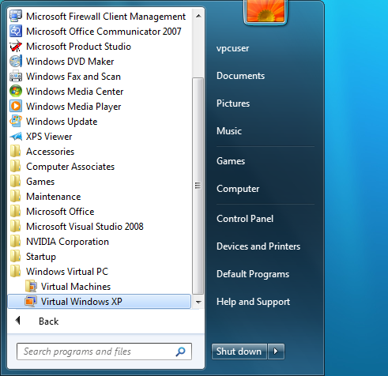
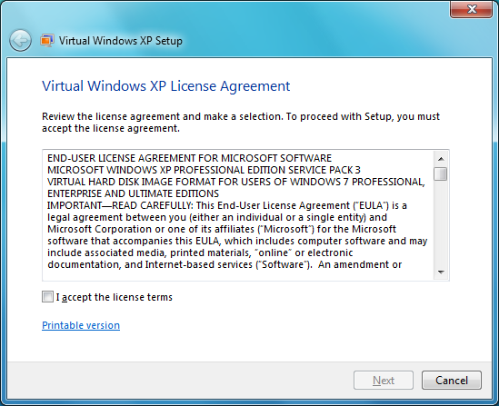
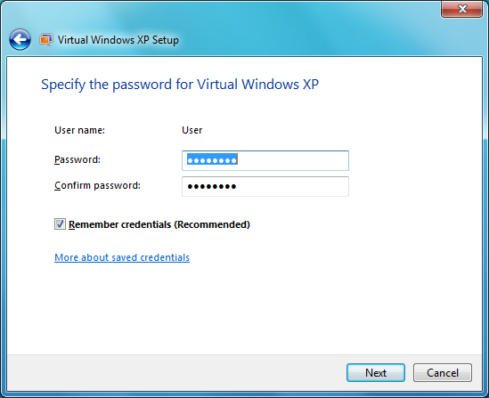
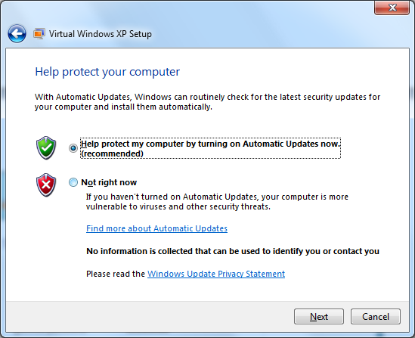

易于从Windows 7桌面设置

Slide 12
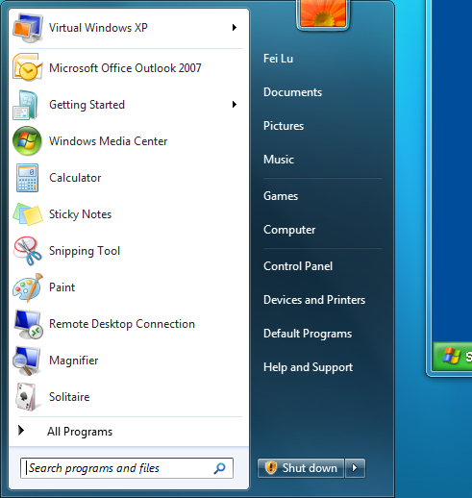
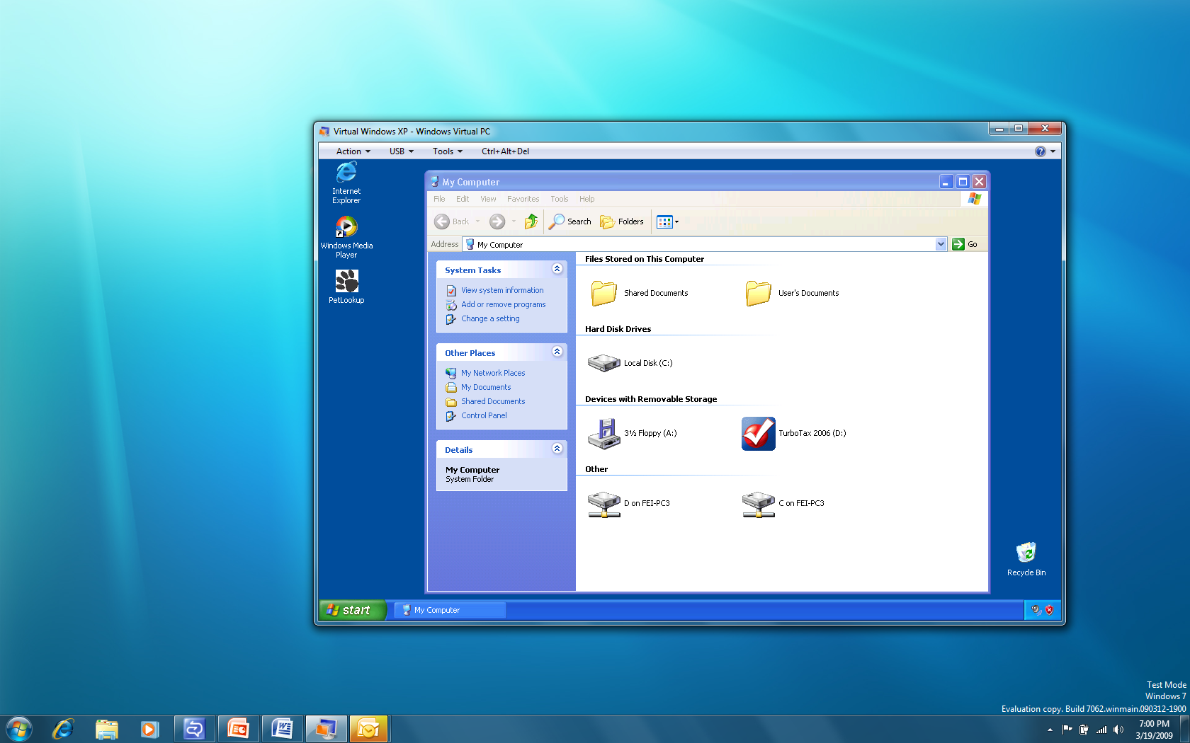
从Virtual Windows XP中安装应用程序
从Windows 7开始菜单中打开Virtual Windows XP
Install Windows XP applications like you normally do

Slide 13
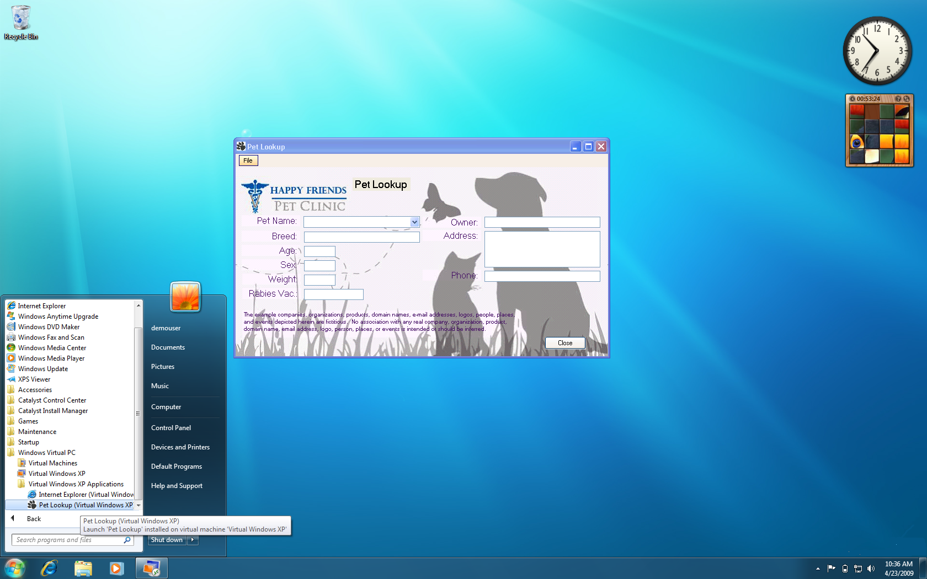
针对Windows XP应用程序的Windows 7 exp

Slide 14
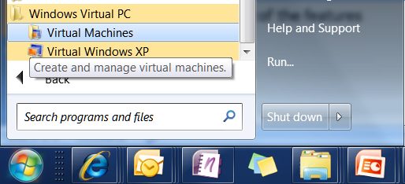
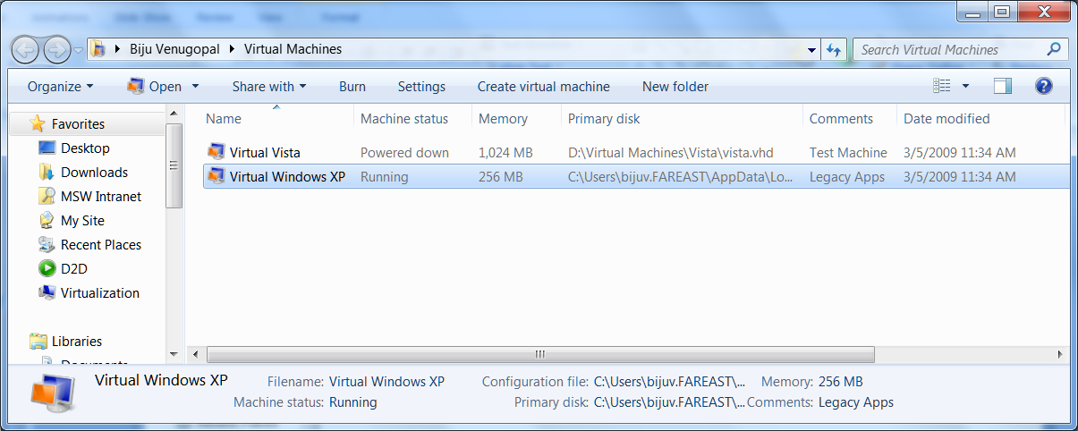
与Windows 7结合
Intuitive interface to discover
all registered virtual machines.
Launching point to start the VM’s,
view settings and create new VM’s

Slide 15
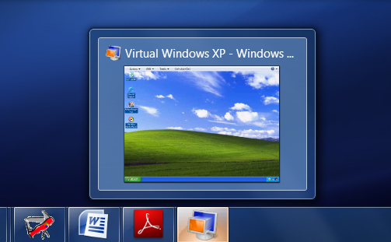
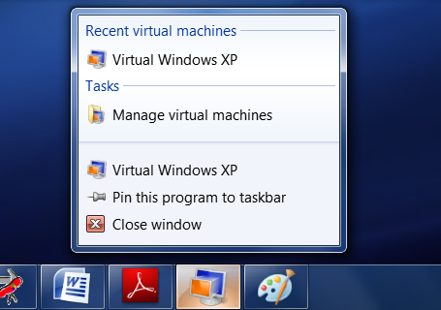
Superbar整合
与Windows 7 Superbar集成

Slide 16
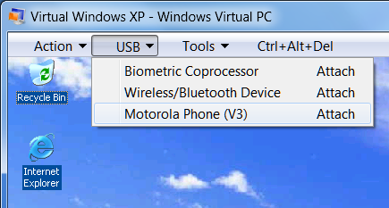
设备重定向 / USB支持
只需插入并在来宾操作系统中使用现在的设备*
大存储设备
打印机 / 扫描仪
智能卡
将USB设备重定向到来宾操作系统
使用Windows 7驱动不支持的USB设备
* Requires Host and Guest drivers

Slide 17
Windows Virtual PC的限制
  Windows Virtual PC被设计用来解决小型企业/家庭用户的应用程序兼容性问题
关键的已知限制:*
不支持3D图像
不支持双向音频
不支持64-bit来宾操作系统
  不被设计用来运行例如高端游戏等应用程序
  在Virtual Windows XP中运行的反病毒软件不能保护Windows 7
* While these are key known limitations, other limitations may exist which could affect performance of your applications.

Slide 18
Windows Virtual PC 环境
Windows 7 是唯一被支持的宿主操作系统
Windows XP, Windows Vista 以及 Windows 7都可以作为来宾操作系统
  对于非支持的操作系统保持Virtual PC兼容性
需要硬件虚拟化

Slide 19
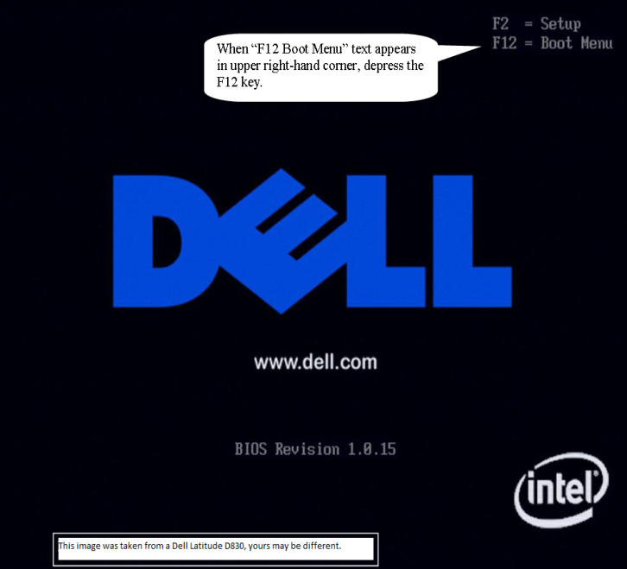
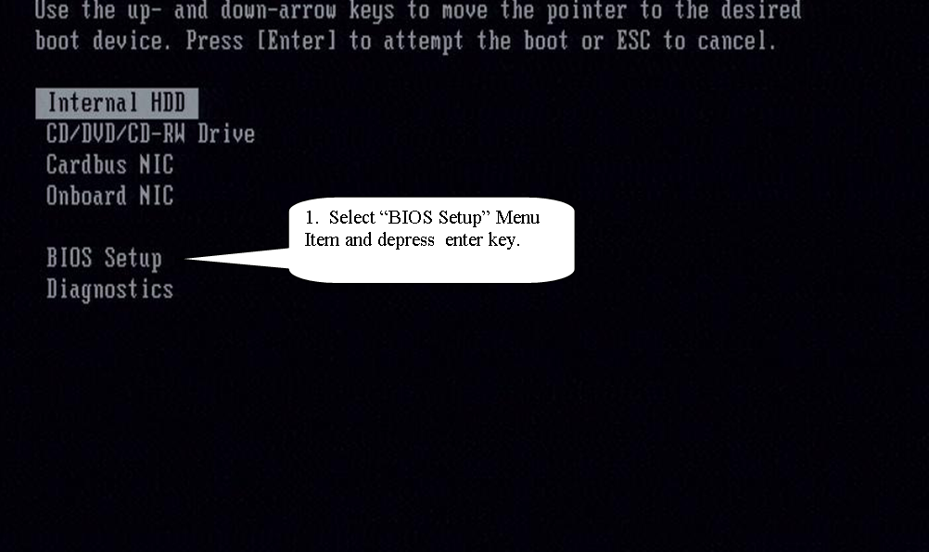
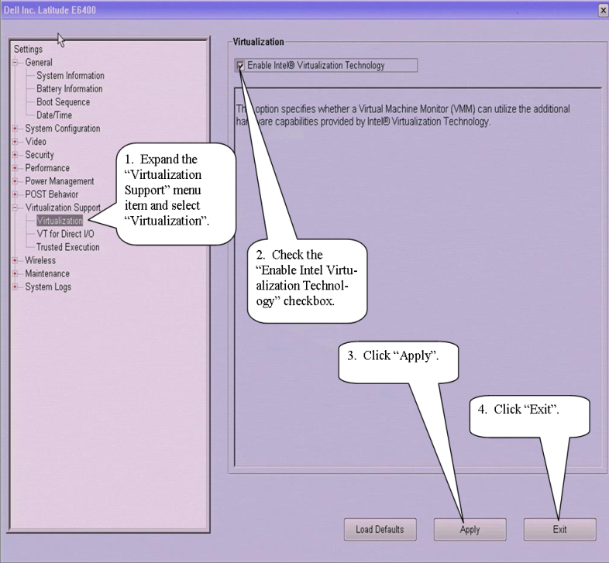
启用硬件虚拟化

Slide 20
Microsoft 企业桌面虚拟化 (MED-V)
MED-V* 集中的管理虚拟Windows环境
部署 – 部署虚拟Windows映像并自定义每个用户和设备的设置
供应– 定义哪个应用程序以及站点对于不同的用户组是可用的
控制– 分配以及撤销使用权限以及Virtual PC设置
维护及支持- 升级映像，集中监控用户以及远程排错
*Available post Windows 7 GA as part of Microsoft Desktop Optimization Pack (MDOP)
Windows Virtual PC 提供给最终用户易用性
在Windows 7上运行Windows XP或者其它Windows环境
从Windows 7桌面安装以及运行Windows XP应用程序
IT Pros: 在部署Windows Virtual PC时，使用MED-V, 以减少复杂性，保持可控性，并节省成本

Slide 21
演 示
Windows Virtual PC

Slide 22
Windows Virtual PC 架构
基于Virtual Server引擎
  针对最终用户环境做了修改
  使用了终端服务技术，为了:
    无缝的应用程序
    高级集成 (智能卡，驱动器, 等等…)
  为新的设备使用的Hyper-V技术
    USB基于VMBus style architecture (VPCBus)

Slide 23
Windows Virtual PC High Level Architecture
User Mode
Host
Guest
Kernel Mode
VMX
Windows
VM Window
VM SAL
RAIL
TS ActiveX
TS ActiveX
ICs
RDP Stack
App Pub
VPC
RDP ET
COM
App Pub
Mouse Int
Arb. Res.
Devices
NAT
ICs
Time Sync
Stub
USB VSP
USB VSC
RPM
NDIS Stack
USB Stack
VPC BUS
VPC BUS
Switch
VMM.SYS
VMX Kernel

Slide 24
本地虚拟磁盘支持
（Native Virtual Hard Disk）

Slide 25
现在的VHD使用
在微软产品中:
  虚拟机映像的容器 (例如Hyper-V, Virtual Server, Virtual PC)
  备份的容器 (例如Windows Server Backup, Vista/Windows 7 Complete PC Backup)
  iSCSI LUN的后台存储 (例如 Windows Unified Data and Storage Server)
  SCVMM管理支持
合作伙伴也在使用它
  Citrix XenServer
  许多ISV使用它用于评估再发放

Slide 26
为什么使用VHD?
减少格式泛滥
  ISV在建立容器技术之上关注于domain vertical (像A/V)
  利用已经存在的OS技术及工具
    安全、压缩、FS管理工具等等
对于合作伙伴连续的且相容的体验
  映像管理, 操作系统及应用程序虚拟化，部署
VHD stacks exist today
  本地支持改进可靠性及连续性

Slide 27
本地VHD支持
对从VHD引导的基础支持以及VHD的Surface/Removal
    Orderly shutdown of volumes
    Support for nested volumes (2 levels)
    Servicing for mounted (offline) VHD volumes
  VHD操作
    建立 / 加载 / 卸载
    之后的操作: 合并、扩展、压缩
工具以及API:
  Win32 APIs
  VDS APIs (DCOM Remotable)
  Hyper-V WMI for management operations
性能目标: 不超出本地的10%

Slide 28
本地VHD架构
User / Management Application
Win32 xxxVirtualDisk()
[Create, Surface, Remove, Merge, Compact, Convert]
Diskmgmt.msc
Diskpart.exe
VDS APIs
*HYPER-V WMI
Virtual Volume Stack
Physical Volume Stack
FS Depends
FS Depends
Partmgr
FS
FS
Disk
Volmgr
Volmgr
VHD Driver
*Requires installation of Hyper-V role

Slide 29
Native VHD性能

Slide 30
VHD引导
数据中心中的Windows的战略方向
  映像整合
    用于生成专用物理映像的单一映像格式
    针对虚拟和物理环境的单一生成的主映像
  减少管理TCO
    单一的工具及以及管理、部署过程
其它的重要应用场景
  快速供应及复制生产
  快速、可靠的打包及回滚

Slide 31
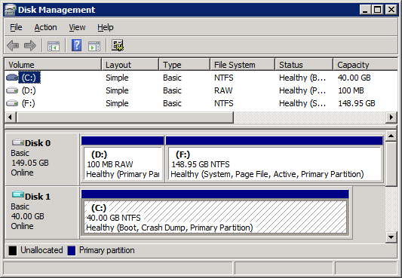
Windows中的VHD引导
Windows
C:\
D:\
VHD

Slide 32
从VHD中引导的策略
Differencing chain must reside on a single partition
  相同的LUN使用iSCSI引导
动态VHD默认预先扩展
  用户在建立时设定最大值
不推荐嵌套的VHD
  不支持嵌套深度>2
非引导VHD不自动加载
Pagefile和boot loader/boot store在VHD外面
不支持休眠及BitLocker

Slide 33
演 示
本地虚拟磁盘

Slide 34
总结
微软继续致力于桌面虚拟化
应用程序兼容性是Windows 7虚拟化的最主要的应用场景
本地虚拟磁盘支持带来了新的、吸引人的应用场景
在您的环境中评估Virtual PC以及MED-V来解决应用程序兼容性问题
评估本地虚拟磁盘支持

Slide 35
疑问和解答

Slide 36
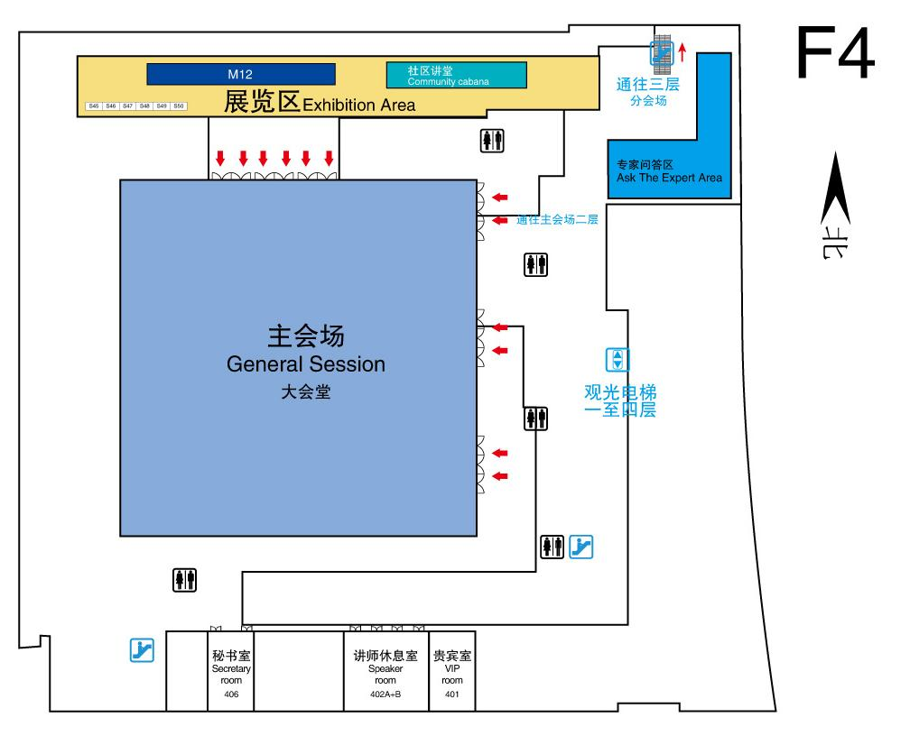
Ask the Expert (F4)
In next 70 minutes, I will be available at the “Ask the Expert” area to answer your questions

